Slide 1

Gestionar los sobrepasos de inscripción
Instructivo
Universidad Señor de SIPAN
Agosto, 2025

Slide 2
Gestionar los sobrepasos de inscripción
01 | Overview
02 | Configuraciones
03 | Gestionar los sobrepasos de inscripción
04 | Resumen

Slide 3
Overview
Gestionar los sobrepasos de inscripción

Slide 4

Overview: Mapa de capacidades
´Gestión de la Inscripción Académica

Slide 5
Overview: Capacidad operativa Gestionar la inscripción de cursos
´Gestión de la Inscripción Académica
Tiene como propósito administrar el registro y retiro de asignaturas que los estudiantes cursarán en un periodo académico. Para ello utiliza los distintos modelos de inscripción definidos por la institución —como inscripción básica, estructurada o proyectada— y opera en conjunto con funcionalidades complementarias como la gestión de turnos, inscripción por bloques, listas de espera, sobrepasos, entre otras herramientas que permiten controlar y organizar el proceso de matrícula de manera eficiente.

Slide 6
Overview: Capacidad operativa Gestionar la inscripción de cursos
´Gestión de la Inscripción Académica
Ejecutar Proyección Académica
Ejecutar Planificación de cursos
Inscripción de Cursos por Autoservicio Básico
Inscripción de Cursos por Autoservicio por Bloques
Inscripción de Cursos por Autoservicio Estructurado
Inscripción de Cursos por Backoffice
Inscripción de cursos por Backoffice por Bloques
Inscripción de cursos por Lista de Espera
Gestionar Sobrepasos de Inscripción
Gestionar Retiro de Cursos por Autoservicio

Slide 7
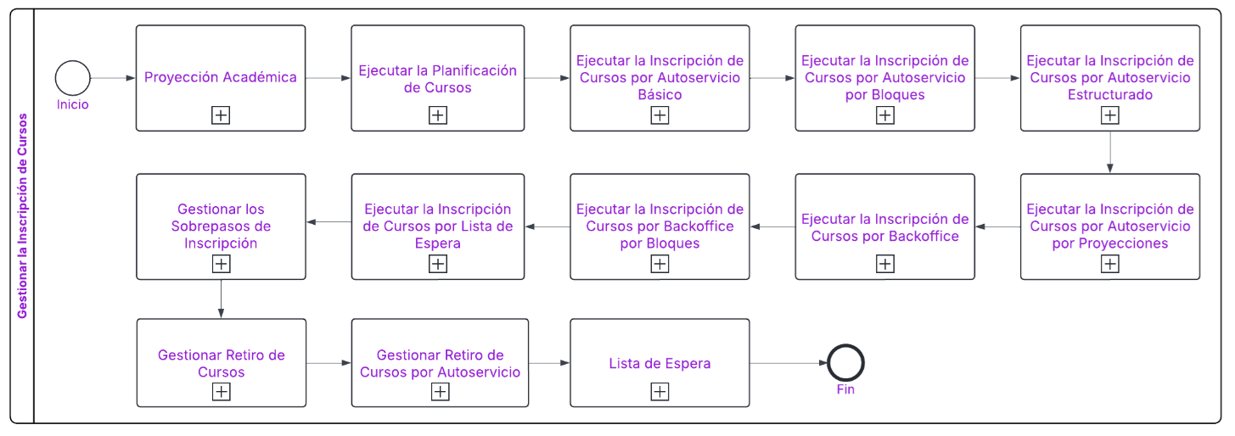
Overview: Capacidad operativa Gestionar la inscripción de cursos
´Gestión de la Inscripción Académica

Slide 8

Overview: Macroproceso Gestionar la inscripción de cursos – Inscripción de Cursos
Gestionar los sobrepasos de inscripción
Todo LAC

Slide 9
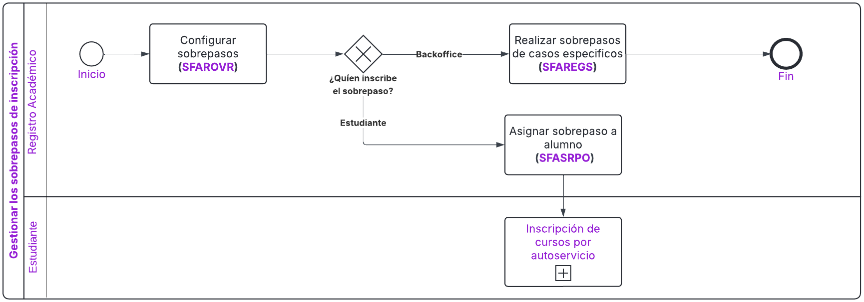
Overview: Procedimiento Gestionar los sobrepasos de inscripción
Gestionar los sobrepasos de inscripción

Slide 10
Overview: Procedimiento Gestionar los sobrepasos de inscripción
Gestionar los sobrepasos de inscripción
Ellucian Student realiza una verificación de error de inscripción en la cual pudiera obtener como salida:
      Error fatal: estudiante no puede inscribir esta asignatura debido a este error
      Alerta: estudiante puede inscribir la asignatura con la advertencia del error.
      No verificar: no se realiza la verificación del potencial error.

Slide 11
Overview: Procedimiento Gestionar los sobrepasos de inscripción
Gestionar los sobrepasos de inscripción
La institución puede generar sobrepasos de inscripción con las que se evitaría que se verificarán algunos potenciales errores.
Los sobre pasos pueden ser asignados a un NRC y/o a una asignatura.
El funcional administrativo puede sobrepasar manualmente un error de inscripción directamente en SFAREGS en caso de que el estudiante no tenga una sobre paso previamente asignado.

Slide 12
CONFIGURACIONES
Gestionar los sobrepasos de inscripción

Slide 13
Control de periodo
Gestionar los sobrepasos de inscripción

Slide 14
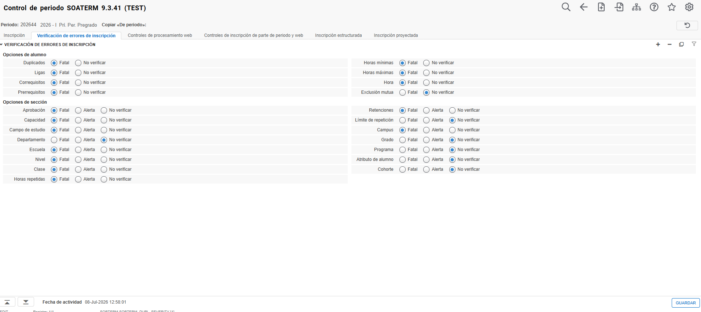
Control de periodo (SOATERM)
Ejecutar la inscripción de cursos por autoservicio básico
Se espera que la verificación de errores de inscripción se encuentre configurada con la intención de evidenciar el uso de los sobrepasos que fueran utilizados para permitir la inscripción a pesar del “Error Fatal” que pudiera tener una inscripción de sección.

Slide 15
Validación de código de permiso-sobrepaso de inscripción
Gestionar los sobrepasos de inscripción

Slide 16
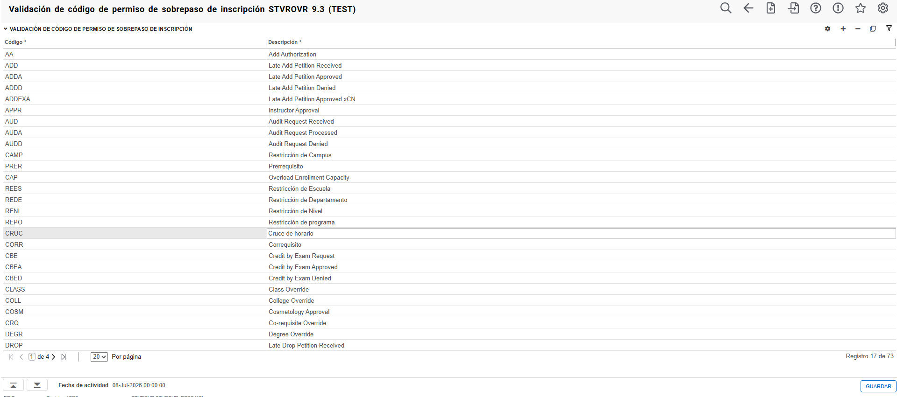
Validación de código de permiso-sobrepaso de inscripción (STVROVR)
Gestionar los sobrepasos de inscripción
En STVROVR se definen los códigos de permisos de sobrepasos que pudieran ser configurados para su uso en cada periodo académico, según corresponda al caso.

Slide 17
Validación de código de permiso-sobrepaso de inscripción (STVROVR)
Gestionar los sobrepasos de inscripción
1
3
2
Para ingresar un nuevo registro:
Inserte un nuevo registro presionando la opción ‘+’
Defina un código de identificación único . Máximo 10 caracteres
Ingrese la descripción del código. Máximo 30 caracteres.
Guarde la información
4

Slide 18
Control de permiso-sobrepaso de inscripción
Gestionar los sobrepasos de inscripción

Slide 19
Control de permiso-sobrepaso de inscripción (SFAROVR)
Gestionar los sobrepasos de inscripción
1
2
Si se requiere el uso de sobrepasos en el proceso de inscripción, se necesita configurar SFAROVR con los permisos de sobrepaso (STVROVR) que estarían habilitados para su asignación en un periodo académico determinado. Para ello:
Ingrese o seleccione el período académico para el cual se configurarán los sobrepasos
Presione el botón ‘Ir’

Slide 20
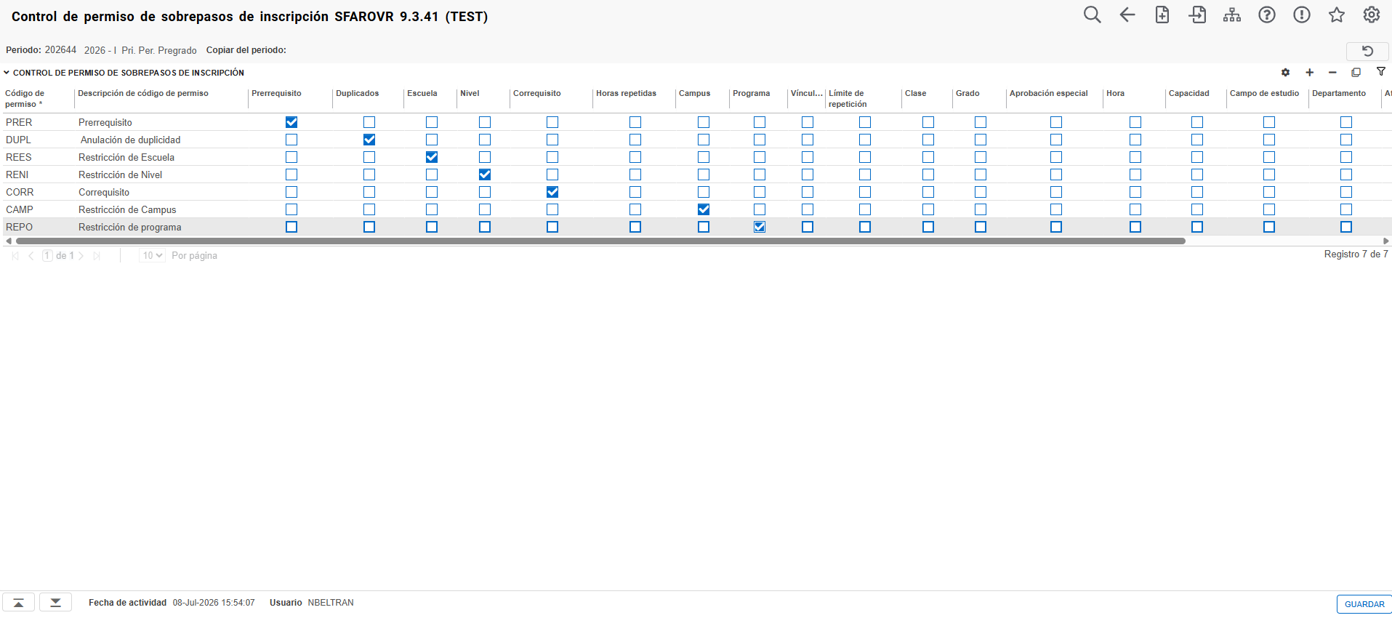
Control de permiso-sobrepaso de inscripción (SFAROVR)
Gestionar los sobrepasos de inscripción
3
4
5
Ingrese un nuevo registro presionando la opción ‘+’
Ingrese el código de permiso que será configurado, según los códigos creados en STVROVR.
Active la(s) casilla(s) que otorga(n) al registro ingresado la propiedad de sobrepasar la validación configurada al momento de la inscripción, permitiendo la inscripción de un NRC que tuviera una restricción de nivel, prerrequisitos, horas, restricción de programa entre otros. En la siguiente tabla se resume todos los sobrepasos que pueden ser asignados al registro
Guarde la información
6

Slide 21
Control de permiso-sobrepaso de inscripción (SFAROVR)
Gestionar los sobrepasos de inscripción
Campo | Descripción
Duplicados | Casilla usada para indicar que el sobrepaso de duplicados está activo para la regla de permiso de sobrepaso de inscripción.
Enlaces | Casilla usada para indicar que el sobrepaso de ligas está activo para la regla de permiso de sobrepaso de inscripción.
Correquisito | Casilla usada para indicar que el sobrepaso de correquisito está activo para la regla de permiso de sobrepaso de inscripción.
Prerrequisito | Casilla usada para indicar que el sobrepaso de prerrequisito está activo para la regla de permiso de sobrepaso de inscripción.
Hora | Casilla usada para indicar que el sobrepaso de hora está activo para la regla de permiso de sobrepaso de inscripción.
Exclusión mutua | Casilla usada para indicar que el sobrepaso de la exclusión mutua está activo para la regla se permiso de sobrepaso de inscripción.
Aprobación especial | Casilla usada para indicar que el sobrepaso de aprobación especial está activo para la regla se permiso de sobrepaso de inscripción.
Capacidad | Casilla usada para indicar que el sobrepaso de capacidad está activo para la regla de permiso de sobrepaso de inscripción.
Horas repetidas | Casilla usada para indicar que el sobrepaso de horas repetidas está activo para la regla se permiso de sobrepaso de inscripción.
Límite de repetición | Casilla usada para indicar que el sobrepaso de límite de repetición está activo para la regla se permiso de sobrepaso de inscripción.

Slide 22
Control de permiso-sobrepaso de inscripción (SFAROVR)
Gestionar los sobrepasos de inscripción
Campo | Descripción
Departamento | Casilla usada para indicar que el sobrepaso de departamento está activo para la regla de permiso de sobrepaso de inscripción.
Campo de estudio | Casilla usada para indicar que el sobrepaso de campo de estudio está activo para la regla se permiso de sobrepaso de inscripción.
Escuela | Casilla usada para indicar que el sobrepaso de escuela está activo para la regla de permiso de sobrepaso de inscripción.
Nivel | Casilla usada para indicar que el sobrepaso de nivel está activo para la regla de permiso de sobrepaso de inscripción.
Clase | Casilla usada para indicar que el sobrepaso de clase está activo para la regla de permiso de sobrepaso de inscripción.
Campus | Casilla usada para indicar que el sobrepaso de campus está activo para la regla de permiso de sobrepaso de inscripción.
Grado | Casilla usada para indicar que el sobrepaso de grado está activo para la regla de permiso de sobrepaso de inscripción.
Programa | Casilla usada para indicar que el sobrepaso de programa está activo para la regla de permiso de sobrepaso de inscripción.
Atributo del alumno | Casilla usada para indicar que el sobrepaso de atributo de alumno está activo para la regla se permiso de sobrepaso de inscripción.
Cohorte | Casilla usada para indicar que el sobrepaso de cohorte está activo para la regla de permiso de sobrepaso de inscripción.

Slide 23
Gestionar los sobrepasos de inscripción
Gestionar los sobrepasos de inscripción

Slide 24
Permisos-Sobrepaso de inscripción por autoservicios
Gestionar los sobrepasos de inscripción

Slide 25
Permisos-Sobrepaso de inscripción de alumno (SFASRPO)
Gestionar los sobrepasos de inscripción
1
2
3
En SFASRPO podemos asignar una condición de sobrepaso a un estudiante para un periodo académico determinado en función a lo configurado en SFAROVR. Para ello:
Ingrese en ID del estudiante
Ingrese o seleccione el período académico en el cual se le asignará el sobrepaso
Presione el botón ‘Ir’

Slide 26
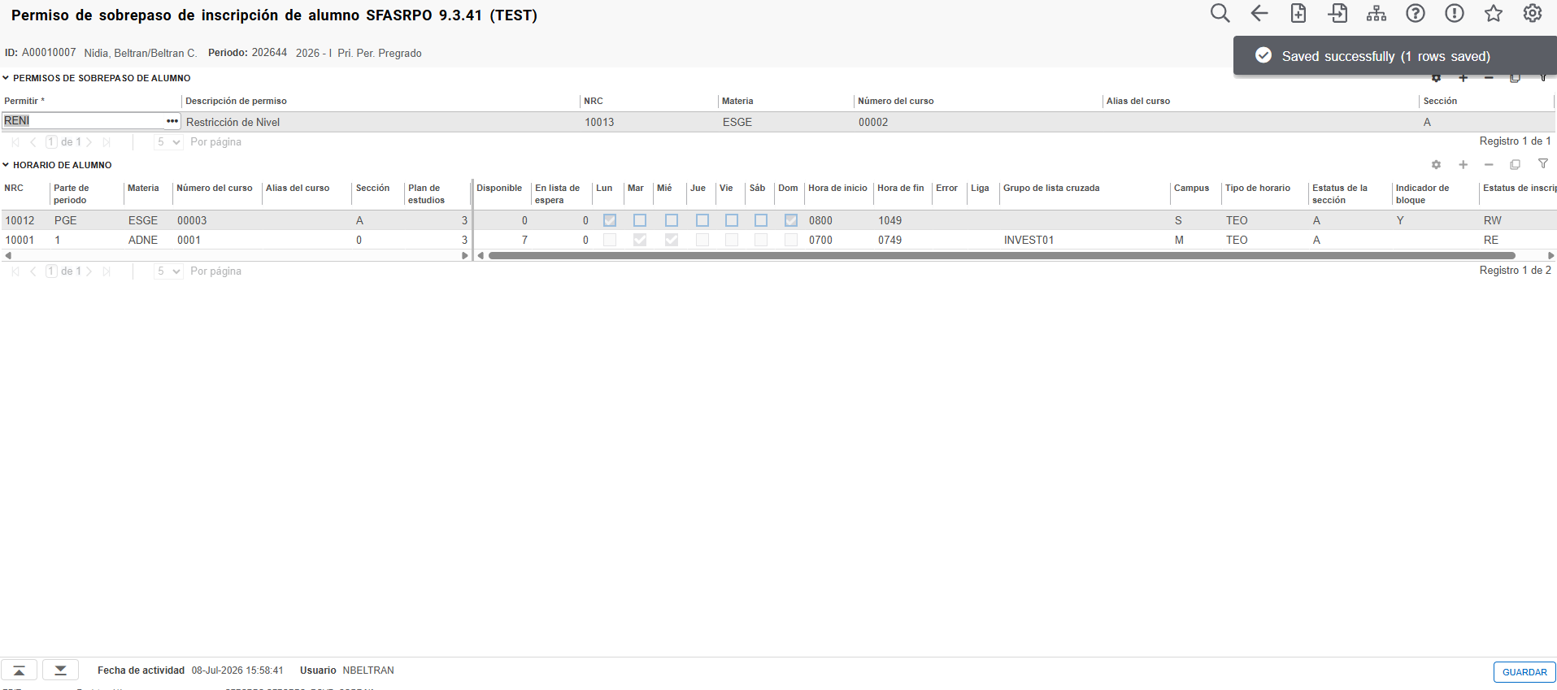
Permisos-Sobrepaso de inscripción de alumno (SFASRPO)
Gestionar los sobrepasos de inscripción
Al ingresar a la página administrativa, en la sección de información ‘Permisos de sobrepaso de alumno’ se podrá visualizar todos los sobrepasos que pudiera tener el estudiante asignado.
En la sección de información ‘Horario de Alumno’ se visualizarían los NRC que a la fecha estuvieran inscritos, siendo solo de carácter informativo.

Slide 27
Permisos-Sobrepaso de inscripción de alumno (SFASRPO)
Gestionar los sobrepasos de inscripción
4
5
Ingrese o seleccione el código de permiso que se asignará al estudiante en el campo Permitir.
Se requiere definir si dicho sobrepaso aplica para un NRC en particular (con lo cual se llenarán los campos Materia y Curso) o para una asignatura en general (implica que el sobrepaso aplica para cualquier NRC de esa asignatura), para ello se han de completar los campos ‘NRC’ o ‘Materia’ y ‘Número de Curso’ según corresponda.
Guarde la información
Se puede asignar más de un permiso
6

Slide 28
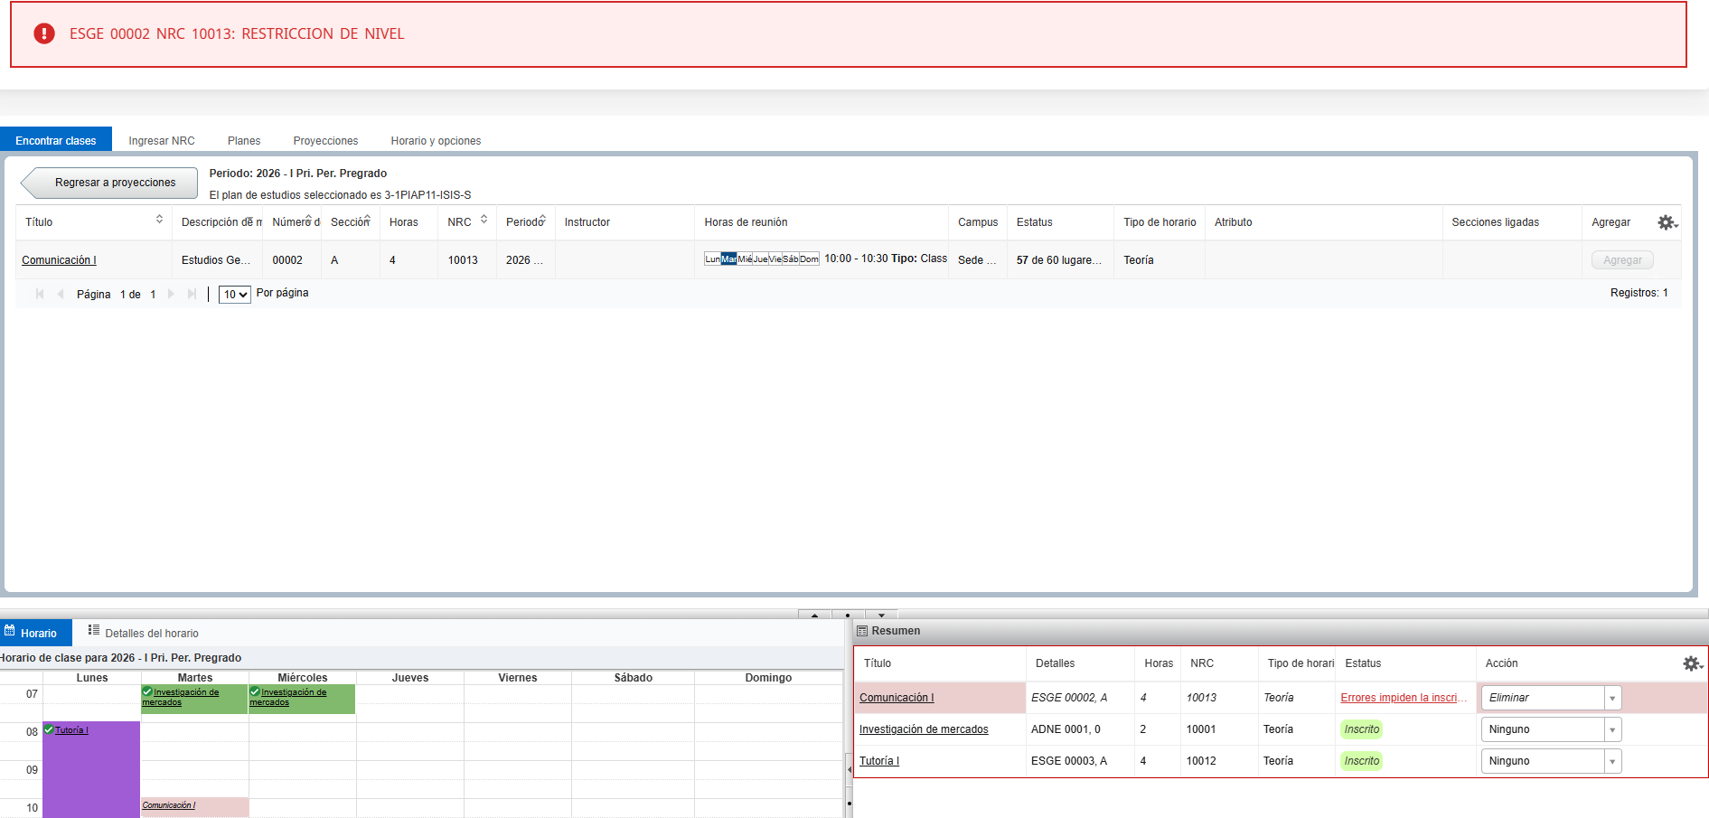
Autoservicio – Estudiante sin sobrepaso
Gestionar los sobrepasos de inscripción
1
Si el estudiante no tiene sobrepasos, al ingresar el NRC aparece el mensaje de Restricción de nivel
En la sección de resumen aparece el mensaje de ‘Errores impiden la inscripción’
2
6

Slide 29
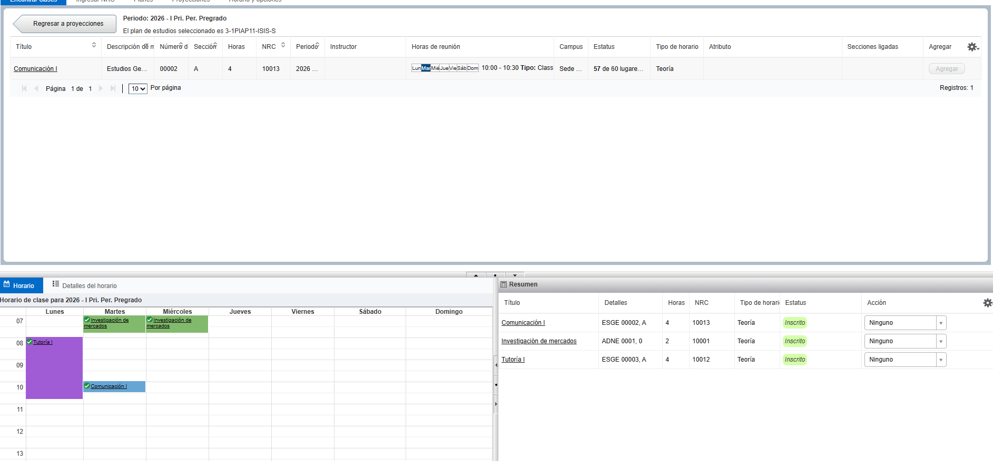
Autoservicio – Estudiante con sobrepaso
Gestionar los sobrepasos de inscripción
Al dar ENVIAR
Si el estudiante tiene sobrepasos, el NRC le va aparecer como INSCRITO
2
1

Slide 30
Sobrepasos en la inscripción backoffice
Gestionar los sobrepasos de inscripción

Slide 31
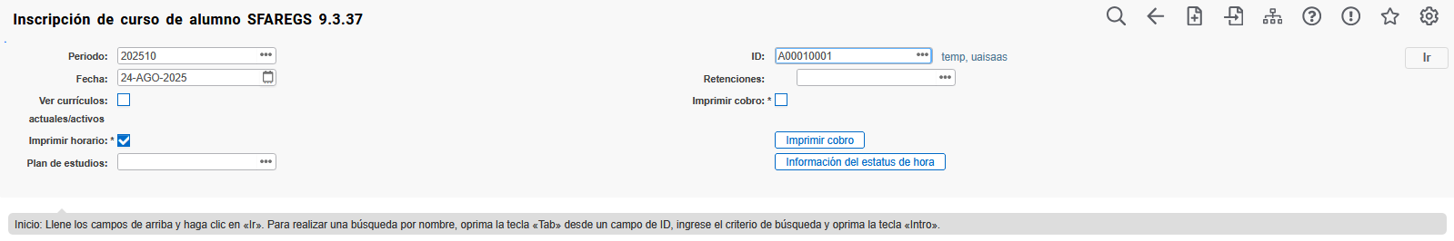
Inscripción de curso del alumno (SFAREGS)
Gestionar los sobrepasos de inscripción
1
2
3
El proceso de inscripción desde backoffice se realiza por medio de la página administrativa SFAREGS. Para proceder, siga los siguientes pasos:
Ingresar el Periodo Académico en el que se realizará la inscripción
Ingresar el ID del estudiante
Presionar el botón ‘Ir’.

Slide 32
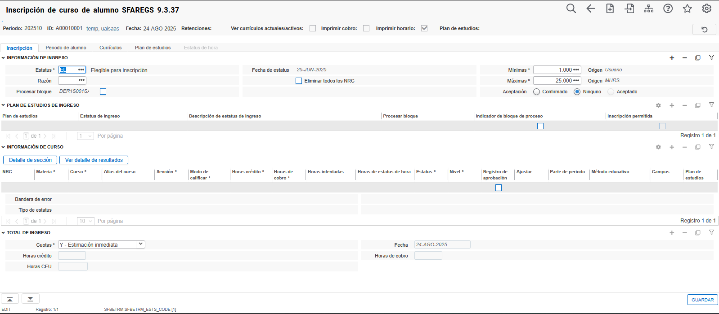
Inscripción de curso del alumno (SFAREGS)
Gestionar los sobrepasos de inscripción
5
4
En el campo ‘Estatus’ de la sección ‘Información de ingreso’ debe ingresar el estatus Elegible (EL).
En los campos Mínimas y Máximas, se heredan los valores definidos en SFAMHRS. Estos valores pueden ser modificados por el usuario que está inscribiendo desde backoffice.
Pase al siguiente bloque.
6

Slide 33
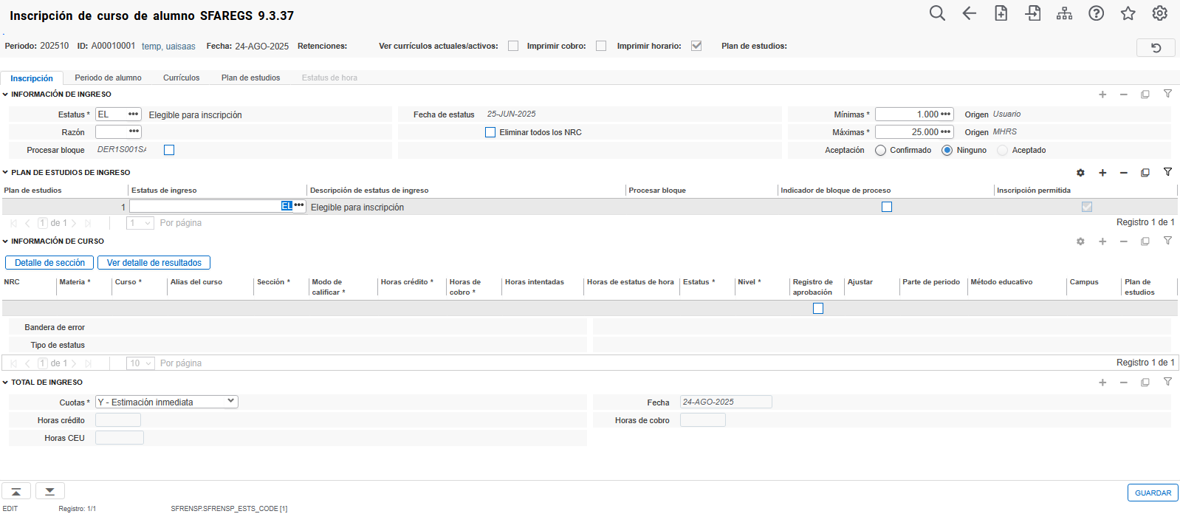
Inscripción de curso del alumno (SFAREGS)
Gestionar los sobrepasos de inscripción
7
En la Sección Plan de estudios de ingreso, para cada Plan de estudios que tenga el estudiante se debe ingresar un registro con el estatus EL.
Guarde la información
8

Slide 34
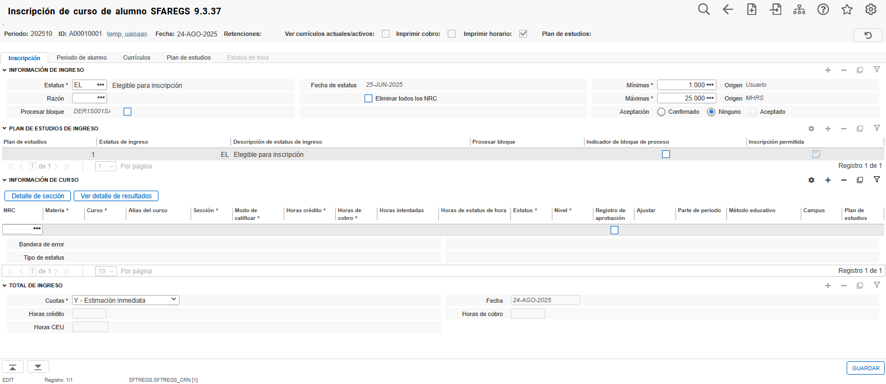
Inscripción de curso del alumno (SFAREGS)
Gestionar los sobrepasos de inscripción
9
En la sección ‘Información de Curso’ se debe ingresar el NRC en el primer campo de información requerido, esto puede ser realizado directamente en el campo o bien presionando el botón de búsqueda de los NRC.

Slide 35
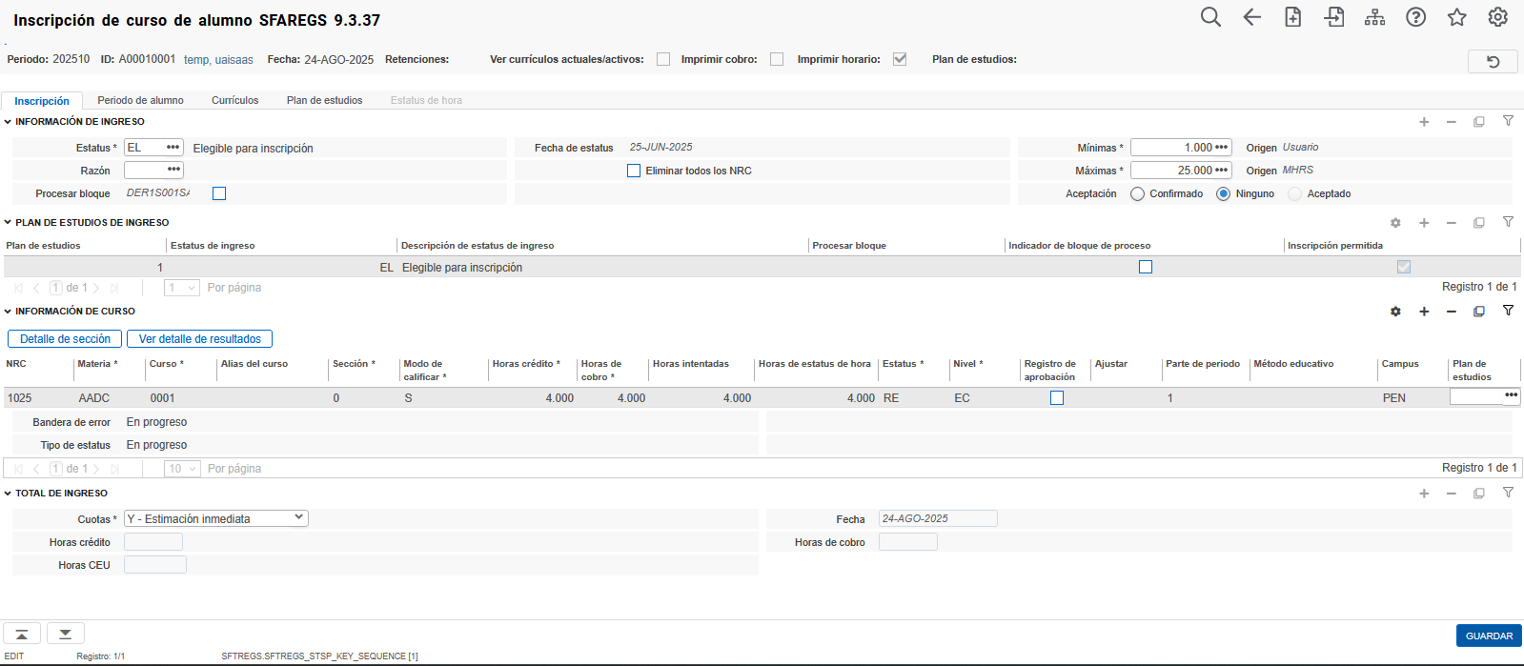
Inscripción de curso del alumno (SFAREGS)
Gestionar los sobrepasos de inscripción
10
Cargado el NRC, automáticamente se cargarían los demás campos de información, exceptuando el campo ‘Plan de estudios’ el cual debe ser completado con el plan de estudios del estudiante al cual estaría asociada la inscripción del NRC. Adicionalmente se debe ratificar si el Estatus de Inscripción con el cual se desee registrar el NRC será ‘RE’ o cualquier otro estatus que se encuentre habilitado según la configuración de SFARSTS.

Slide 36
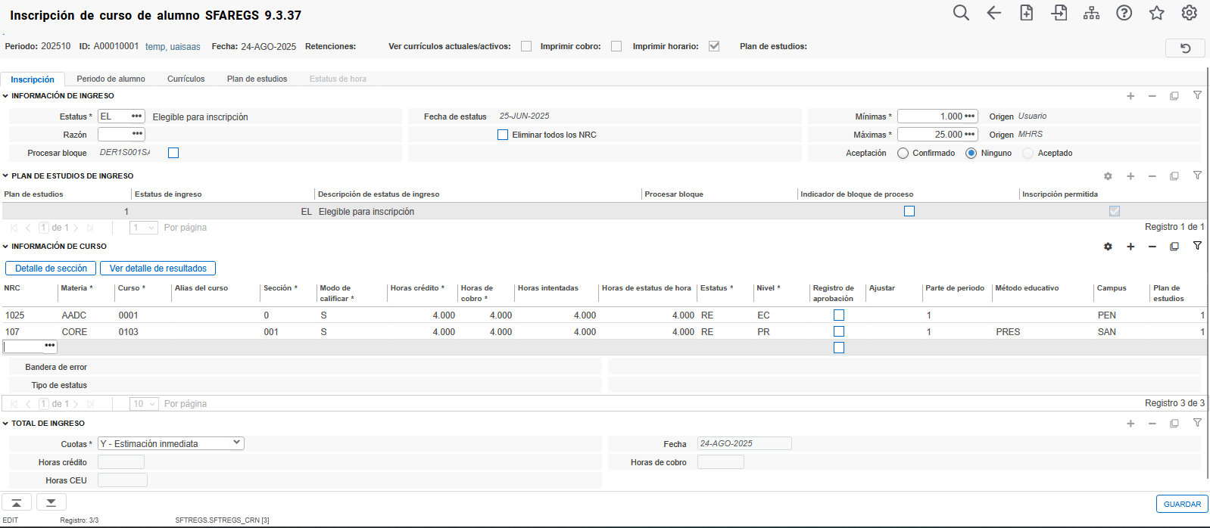
Inscripción de curso del alumno (SFAREGS)
Gestionar los sobrepasos de inscripción
Cargados los NRC que desea inscribirle al alumno y el plan de estudios que le corresponde a cada uno, se deberá presionar el botón ‘Guardar’, siendo este el instante donde Banner verificará los posibles errores de inscripción que pudiera tener la asociación del NRC.
11

Slide 37
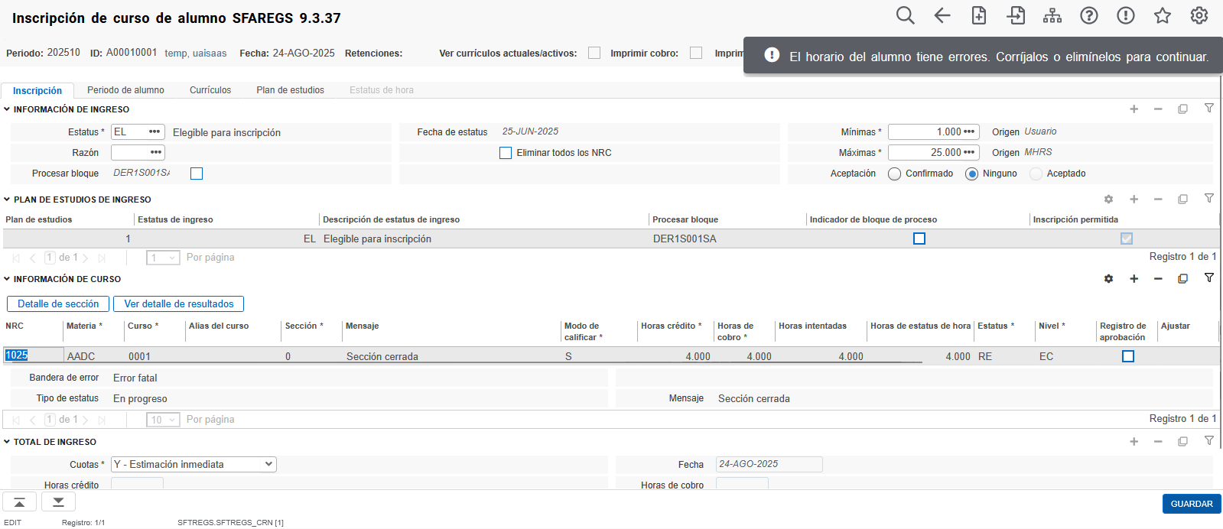
Inscripción de curso del alumno (SFAREGS)
Gestionar los sobrepasos de inscripción
12
Si algunos de los NRCs poseen algún error de inscripción fatal, se desplegará una ventana de notificación en la sección superior derecha de SFAREGS indicando el error detectado. Adicionalmente en la sección “Información de Curso” se habilitará un nuevo campo de información llamado ‘Mensaje’ en el cual se describirá el error identificado en el o los NRC afectados

Slide 38
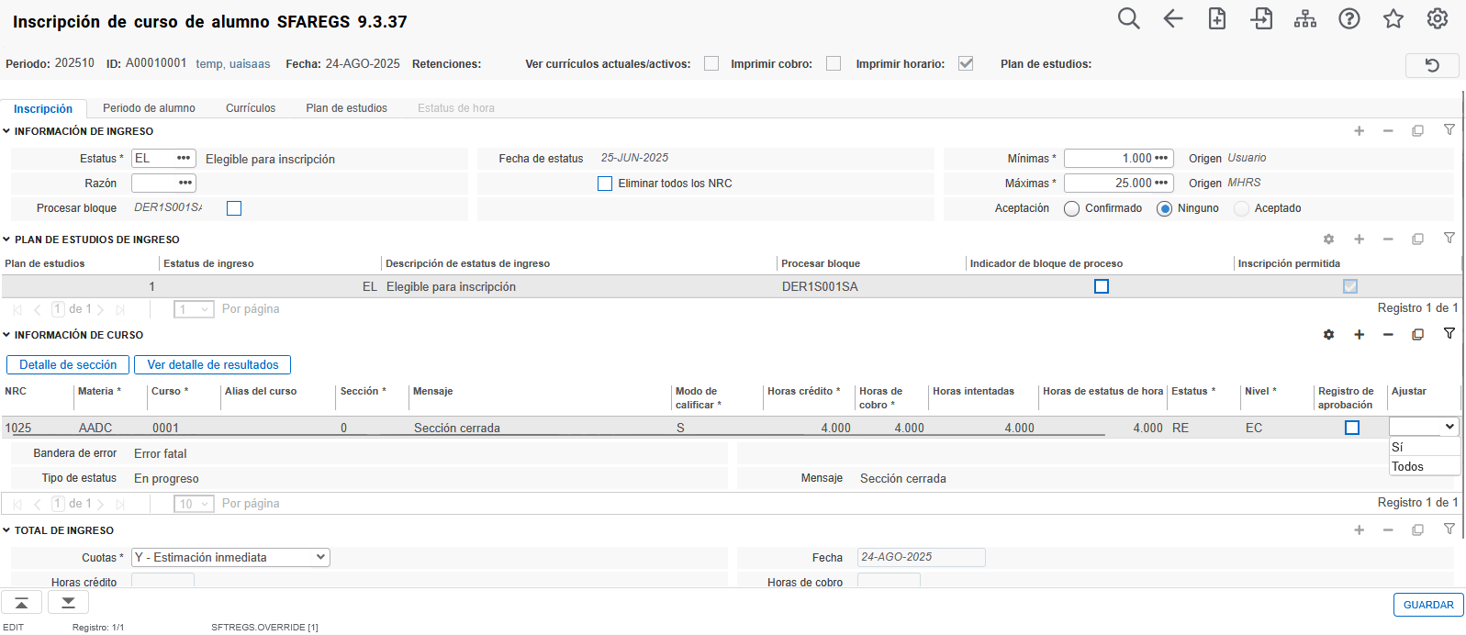
Inscripción de curso del alumno (SFAREGS)
Gestionar los sobrepasos de inscripción
13
Si aún con el error identificado se desea inscribir el NRC, el administrativo puede utilizar el campo ‘Sobrepasar’ para asignarle al registro del NRC un sobrepaso que pudiera validar el error identificado (Opción ‘Sí’) o bien un sobrepaso general que sea capaza de sobrepasar cualquier error que se fuera a identificar para el NRC (Opción ‘Todo’).

Slide 39
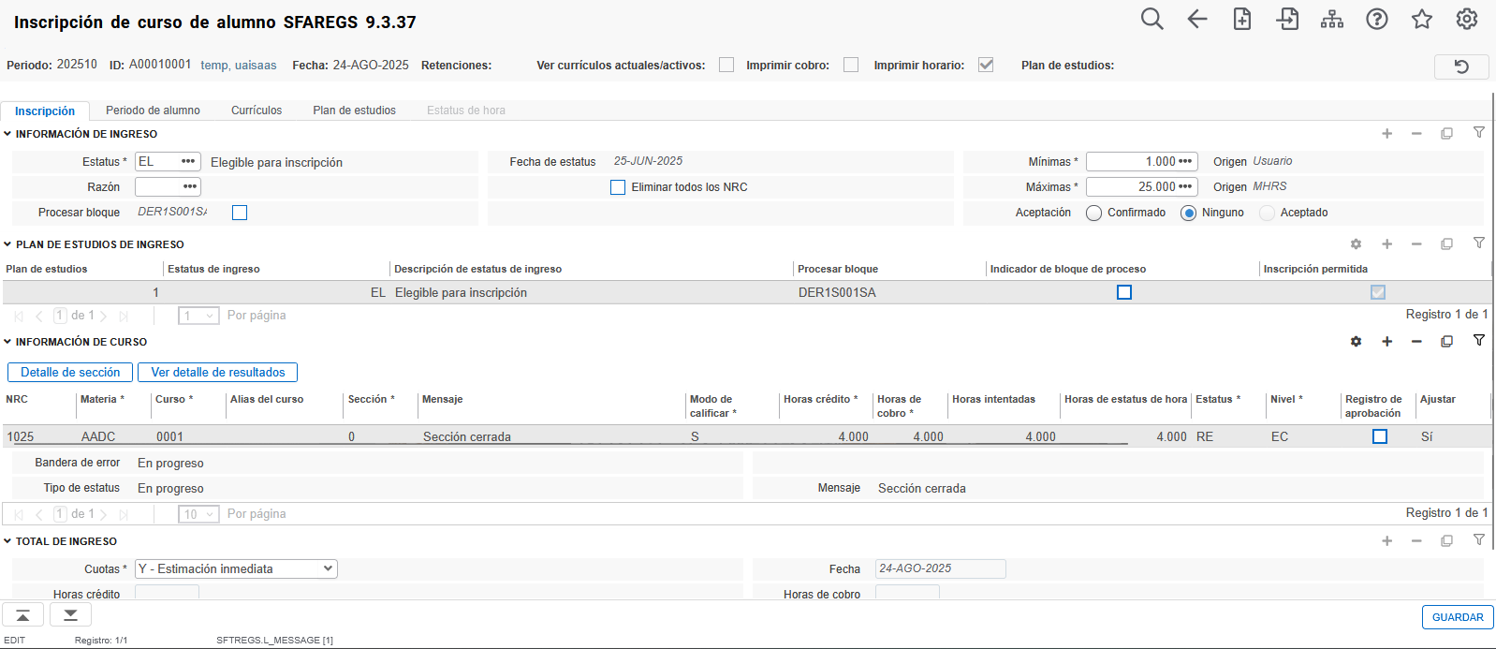
Inscripción de curso del alumno (SFAREGS)
Gestionar los sobrepasos de inscripción
Asignado el sobrepaso al NRC con error identificado, se procede a guardar el registro
14

Slide 40
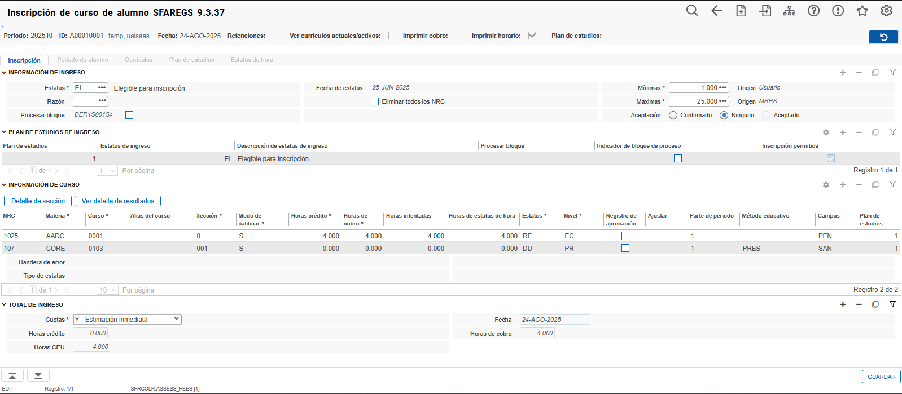
Inscripción de curso del alumno (SFAREGS)
Gestionar los sobrepasos de inscripción
Si no hay errores en la inscripción, el sistema permite continuar hasta el bloque “Total de ingreso”, en donde se hereda la configuración que en SOATERM se tenga para el cálculo de la cuenta corriente del estudiante.
Presione, nuevamente, el botón Guardar.
15
16

Slide 41
RESUMEN
Gestionar los sobrepasos de inscripción

Slide 42
RESUMEN
Gestionar los sobrepasos de inscripción
Durante el proceso de inscripción se pueden asignar a un estudiante propiedades de sobrepaso que le permitan inscribir NRCs que anteriormente estuvieran impedidos por uno o varios errores. Esta asignación de sobrepaso puede ser asociada directamente a un NRC o a una asignatura (Materia-Curso).
De igual forma en el proceso de inscripción por BackOffice el funcional administrativo tiene la facultad de asignar sobrepasos a los NRC que hayan presentado algún tipo de error en el momento de inscripción por SFAREGS, pudiendo ser de carácter específico (‘Sí’) o general (‘Todos’).
Los sobrepasos son aplicados tras la identificación de un error con severidad Fatal dentro de los criterios de verificación configurados en SOATERM

Slide 43
MUCHAS GRACIAS
Nidia Beltran
Nidia.beltran@ellucian.com

